Slide 1


Slide 2
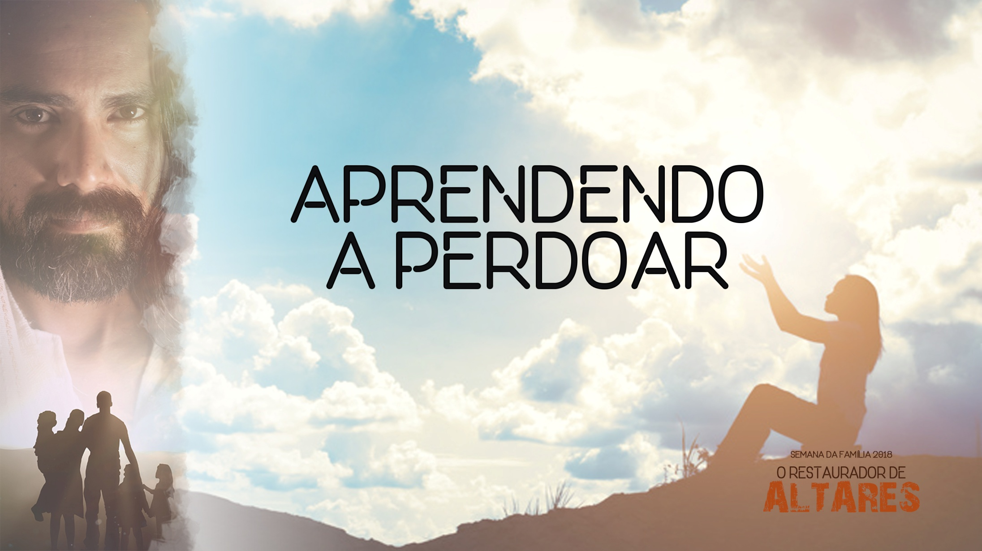

Slide 3
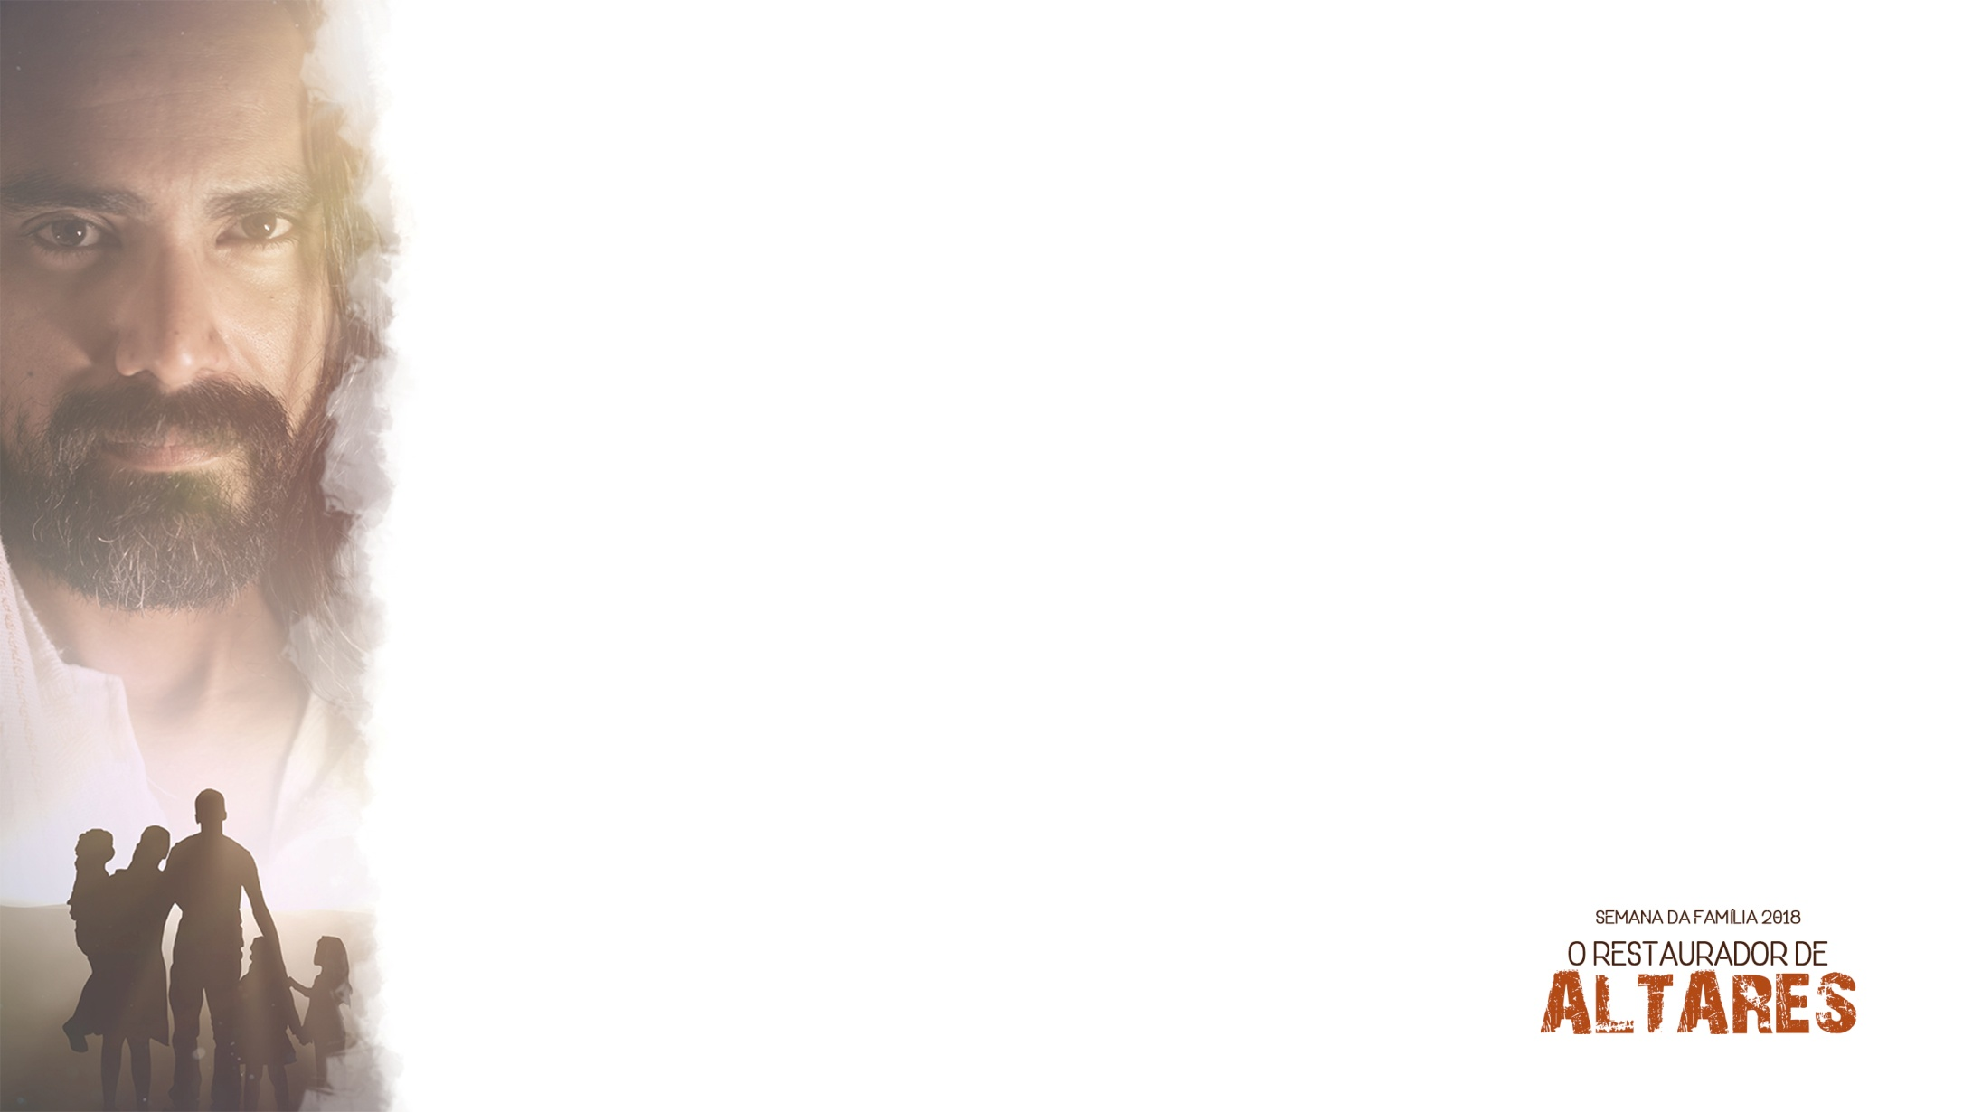
“E perdoa-nos as nossas dívidas, assim como nós temos perdoado aos nossos devedores”.
Mt 6:12

Slide 4
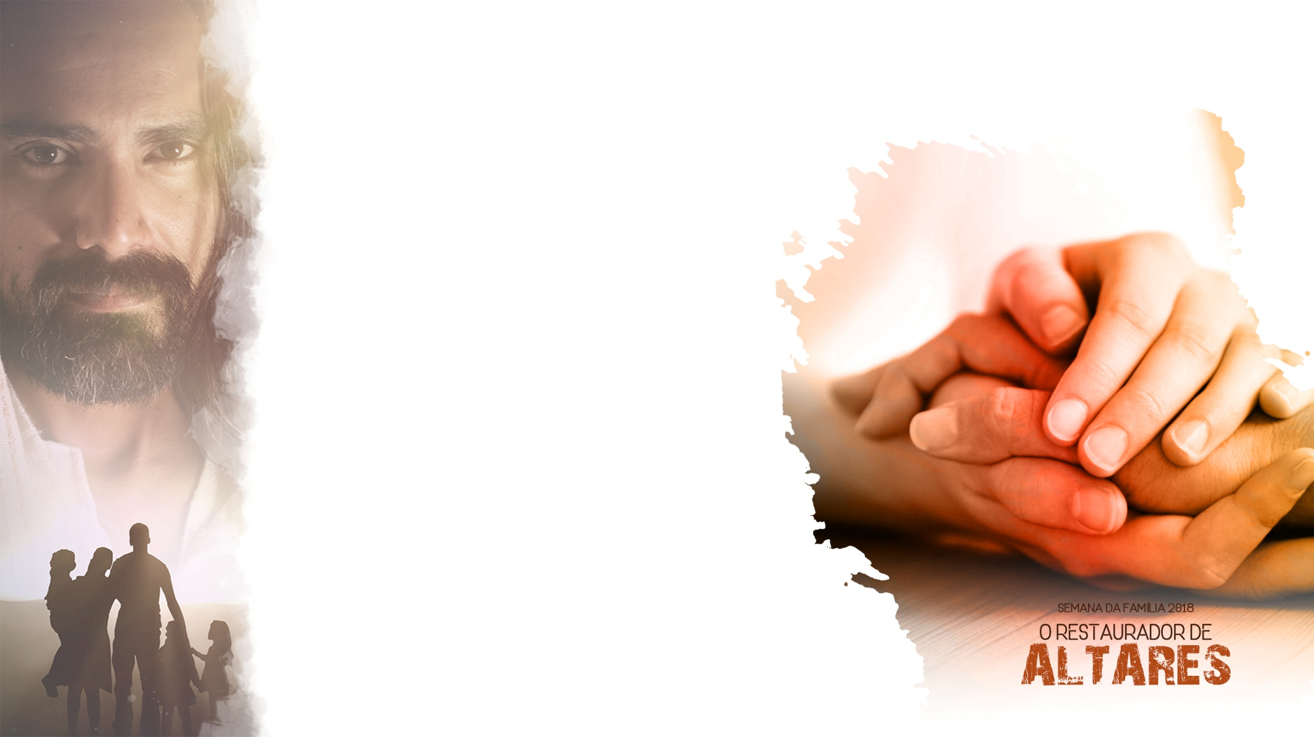
Perdão é a desculpa que se oferece ao ofensor, não lhe atribuindo motivos e efeitos.

Slide 5
Todos nós já sofremos ofensas e todos já perdoamos.

Slide 6
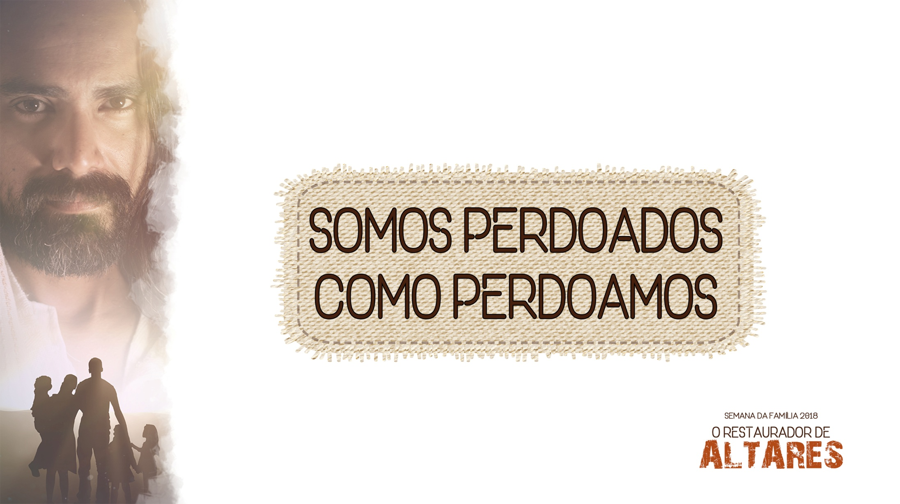

Slide 7
“Pois se perdoardes aos homens as suas ofensas, também vosso Pai celestial vos perdoará. Porém se não perdoardes aos homens as suas ofensas, também vosso Pai celestial não perdoará as vossas”.
Mt 6:14 e 15

Slide 8
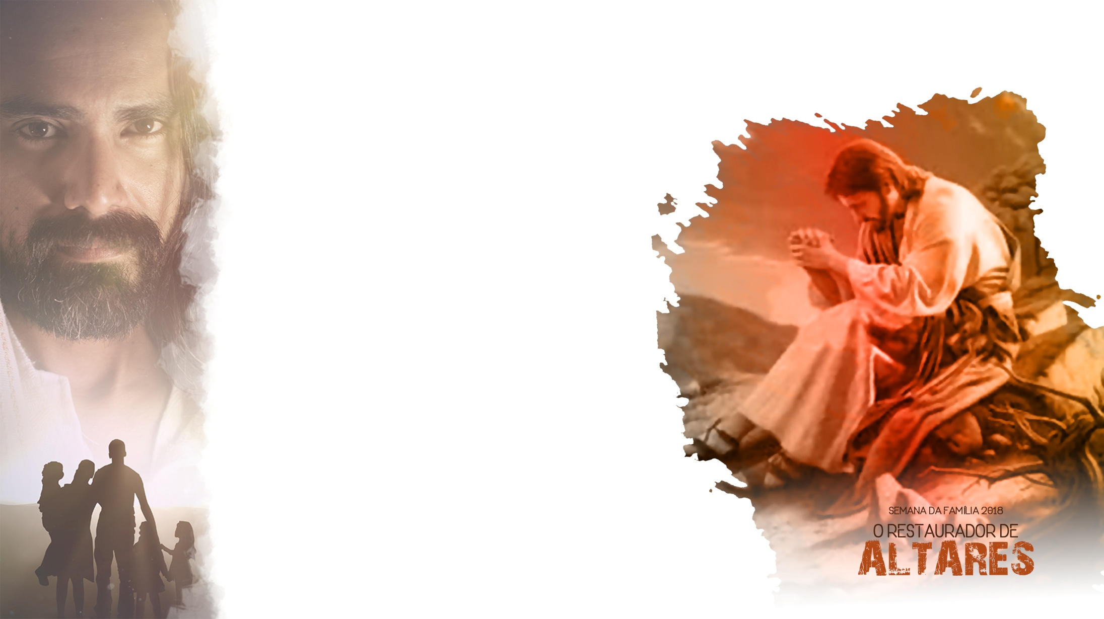
Ele termina a oração, e qual o ponto que Ele enfatiza logo a seguir? O perdão.

Slide 9
Se perdoamos as pessoas que nos ofendem, Deus nos perdoa, também.

Slide 10
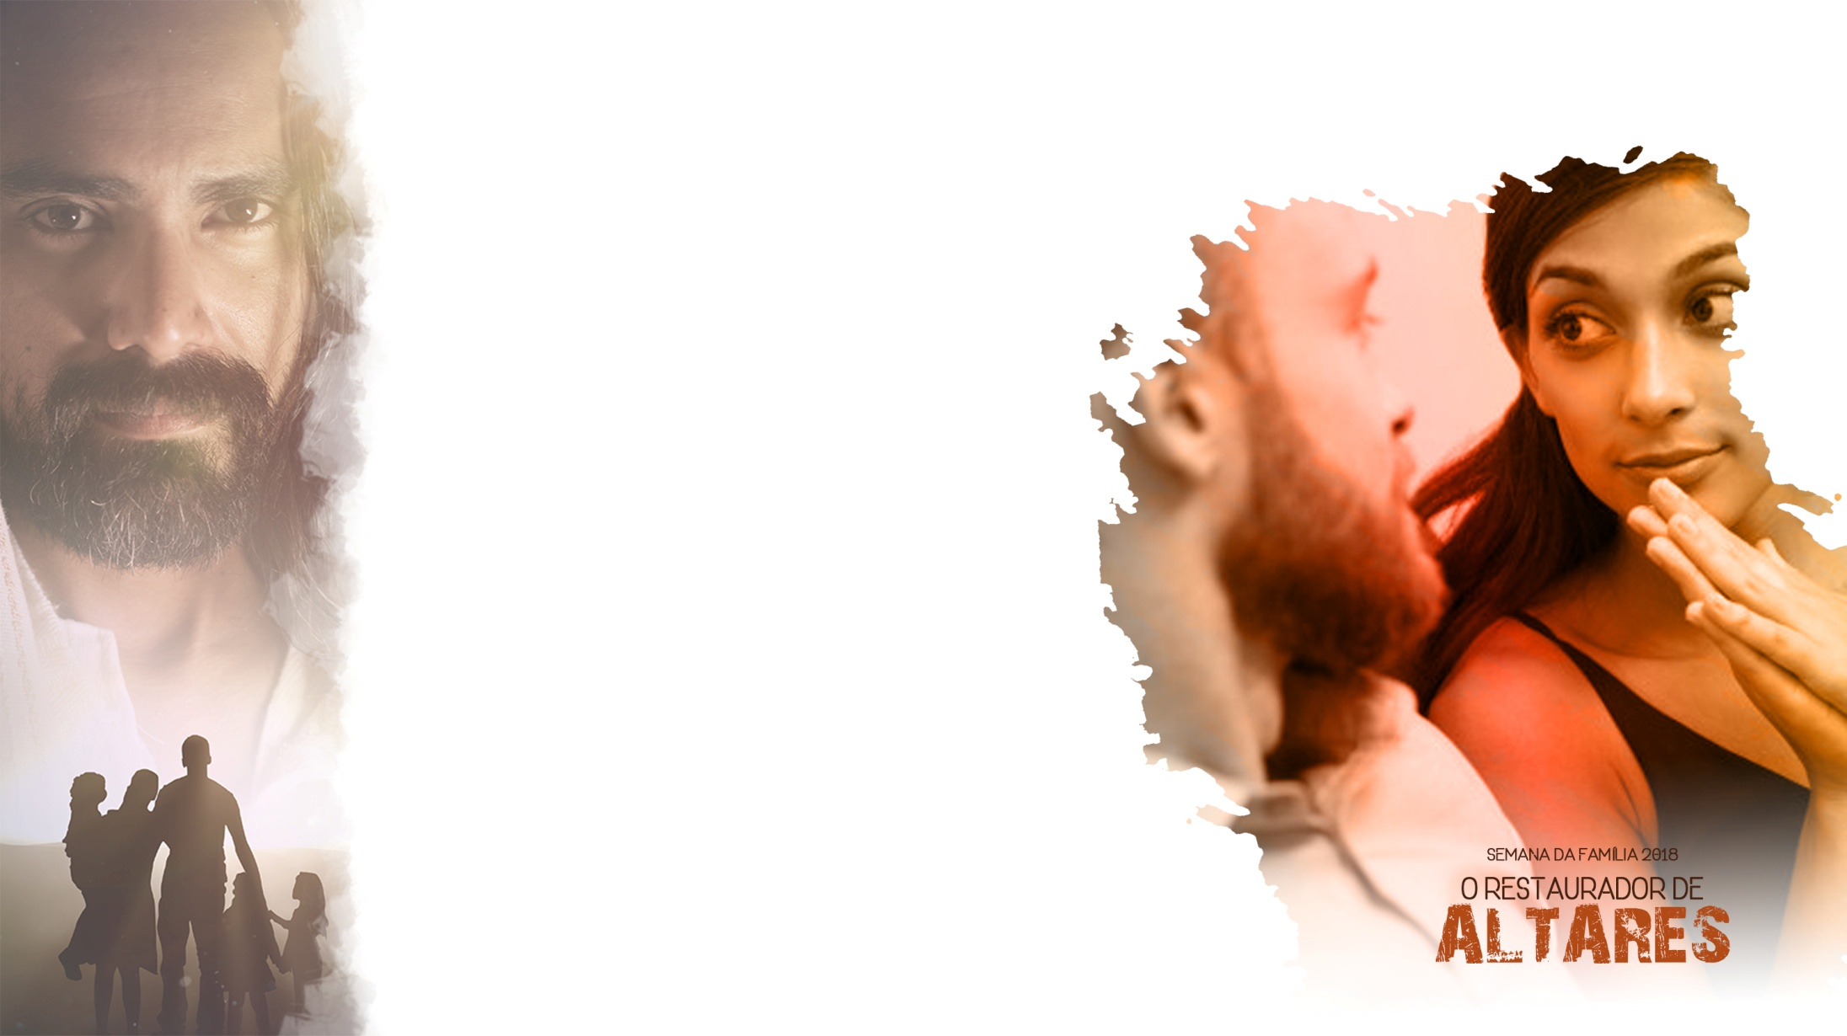
Deus perdoa o ser humano para que este perdoe a quem o ofendeu.

Slide 11
“É verdade que pode uma vez haver sido perdoado; porém, seu espírito impiedoso mostra que agora rejeita o amor perdoador de Deus. Está separado de Deus e na mesma condição em que estava antes de ser perdoado. Desmentiu seu arrependimento, e os pecados sobre ele estão como se não se tivesse arrependido”.
Parábolas de Jesus, 251

Slide 12
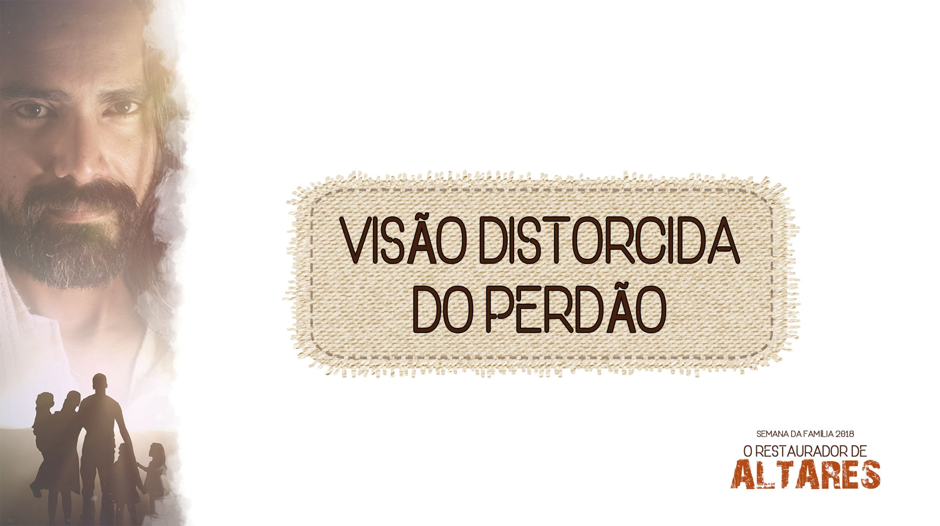

Slide 13
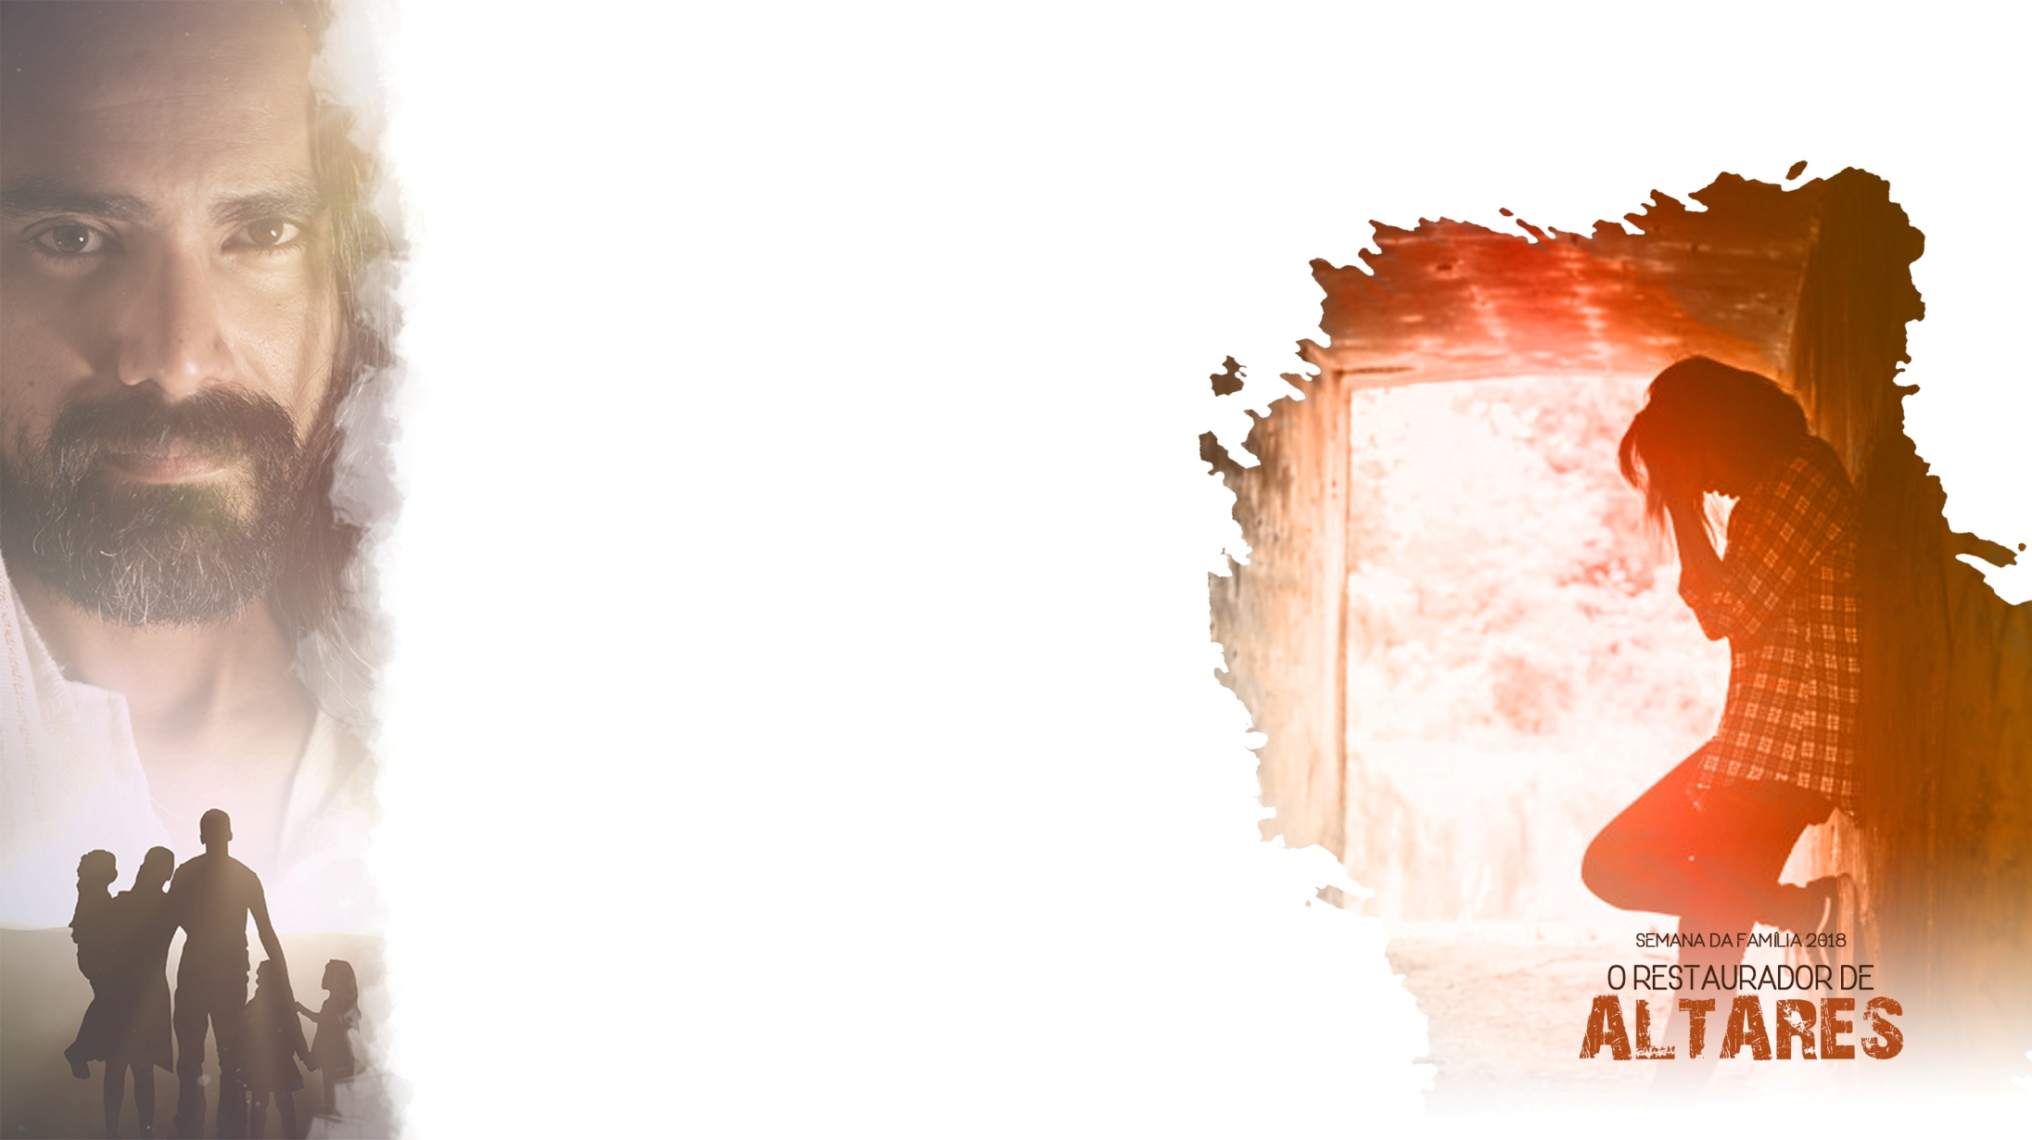
Todos nós necessitamos de perdão para os nossos relacionamentos com as pessoas.

Slide 14
“Então, Pedro, aproximando-se, lhe perguntou: Senhor, até quantas vezes meu irmão pecará contra mim, que eu lhe perdoe? Até sete vezes? Respondeu-lhe Jesus: Não te digo que até sete vezes, mas até setenta vezes sete”.
Mt 18:21, 22

Slide 15
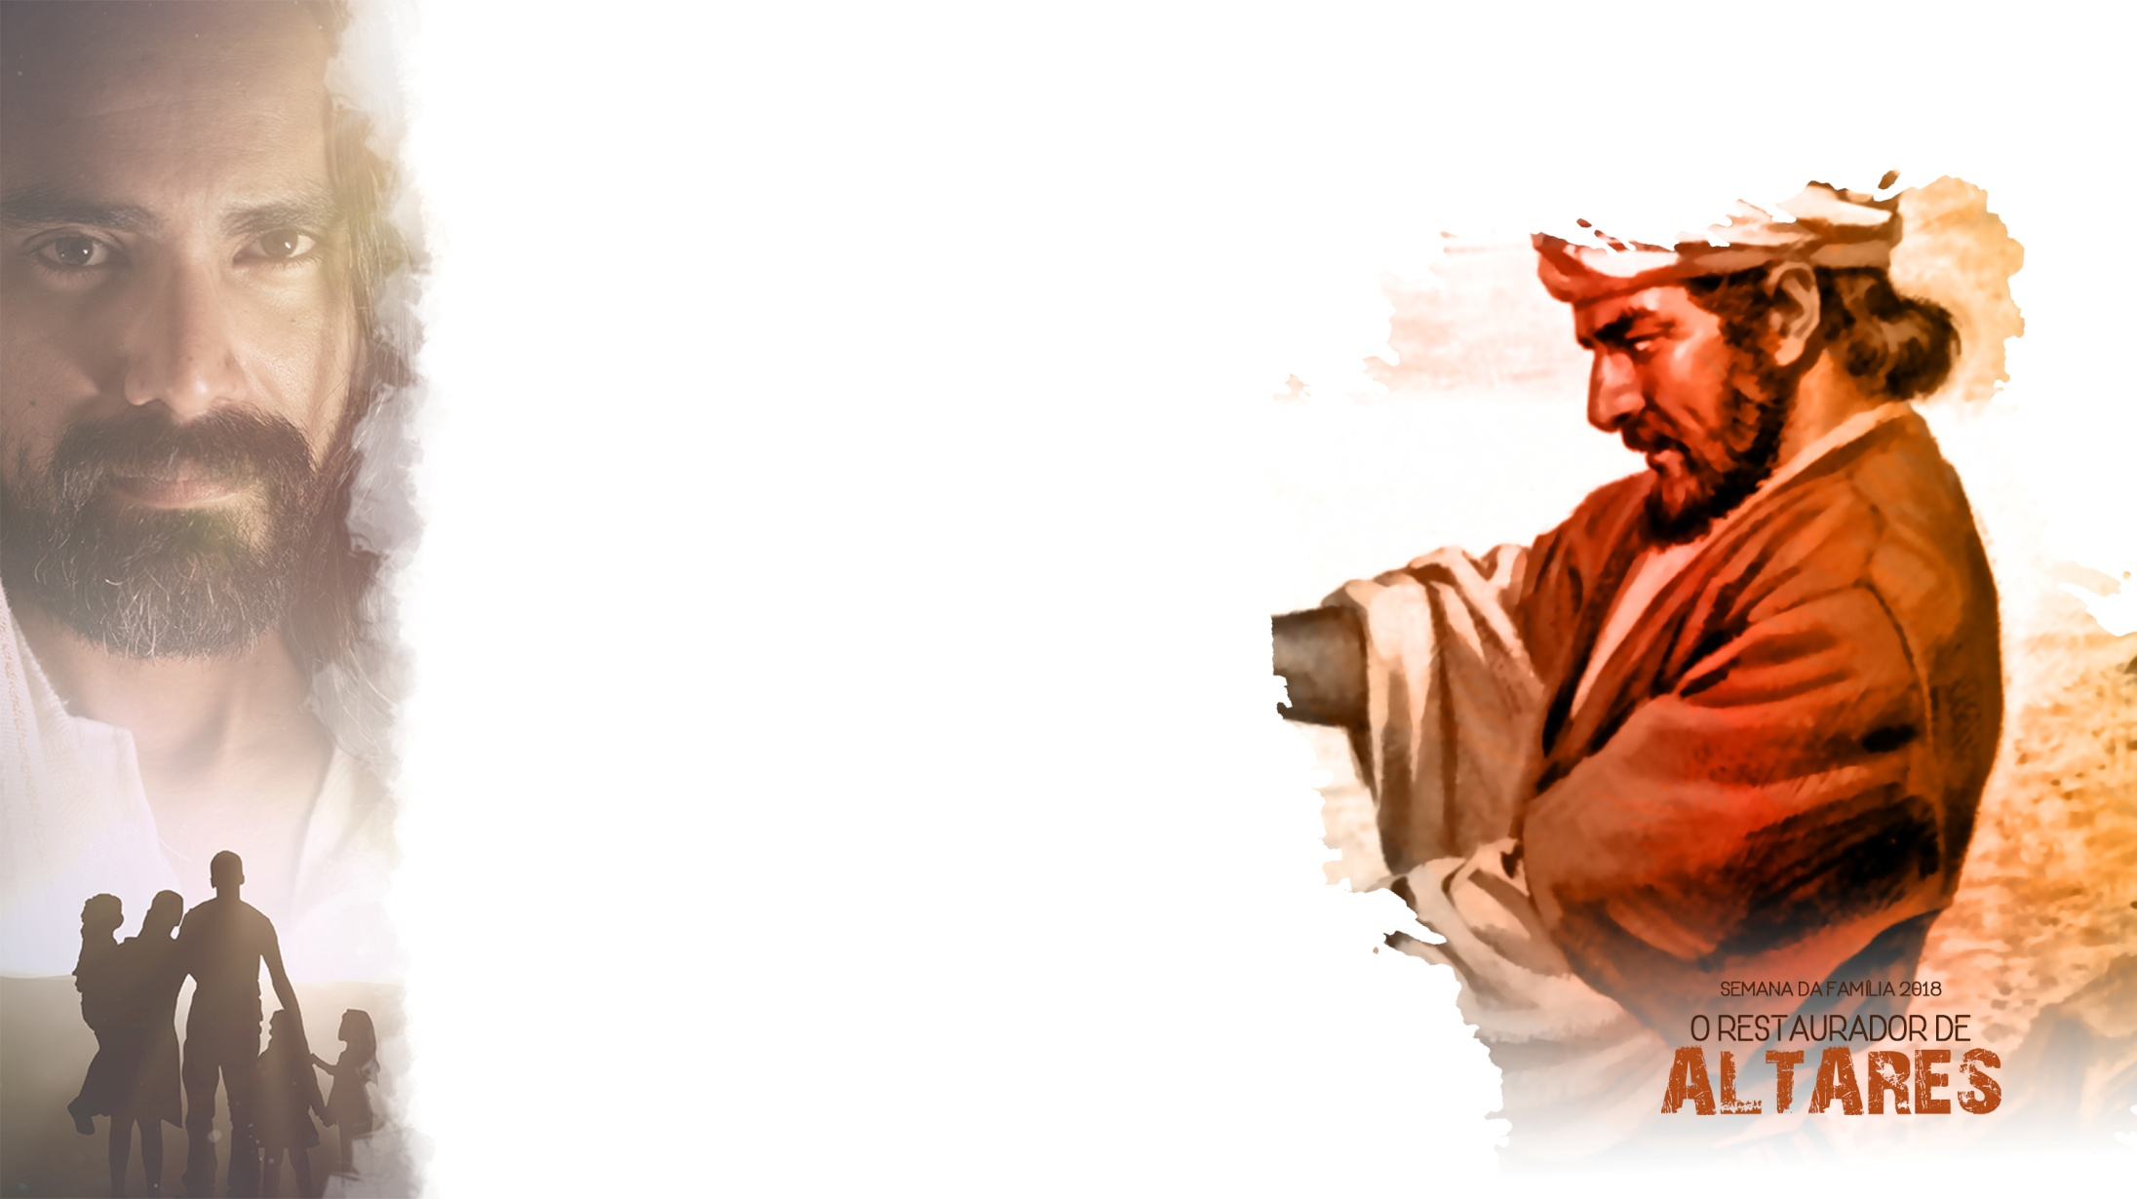
No pensamento de Pedro, e, na maioria de todos nós, também, perdão é um ato, um momento histórico, que pode ser contado, mensurado, contabilizado e, se quisermos, pode até ser gravado.

Slide 16
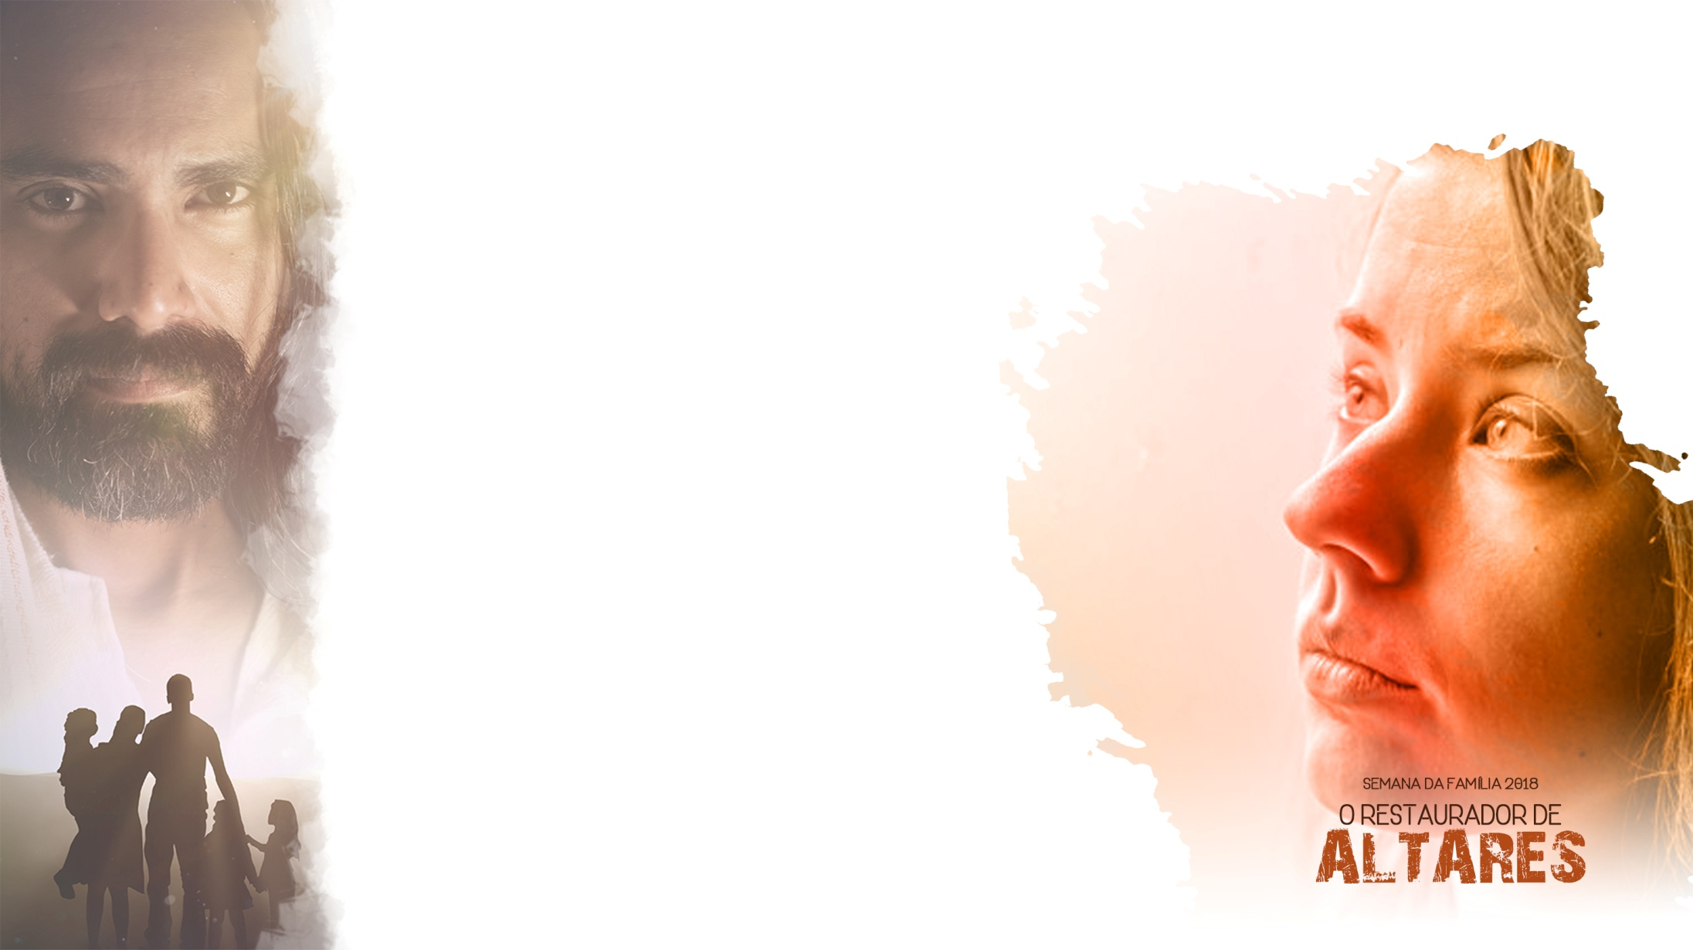
Hoje, muitas pessoas enfermas seriam curadas, se, tão somente, entendessem e vivessem o perdão que Deus nos oferece.

Slide 17
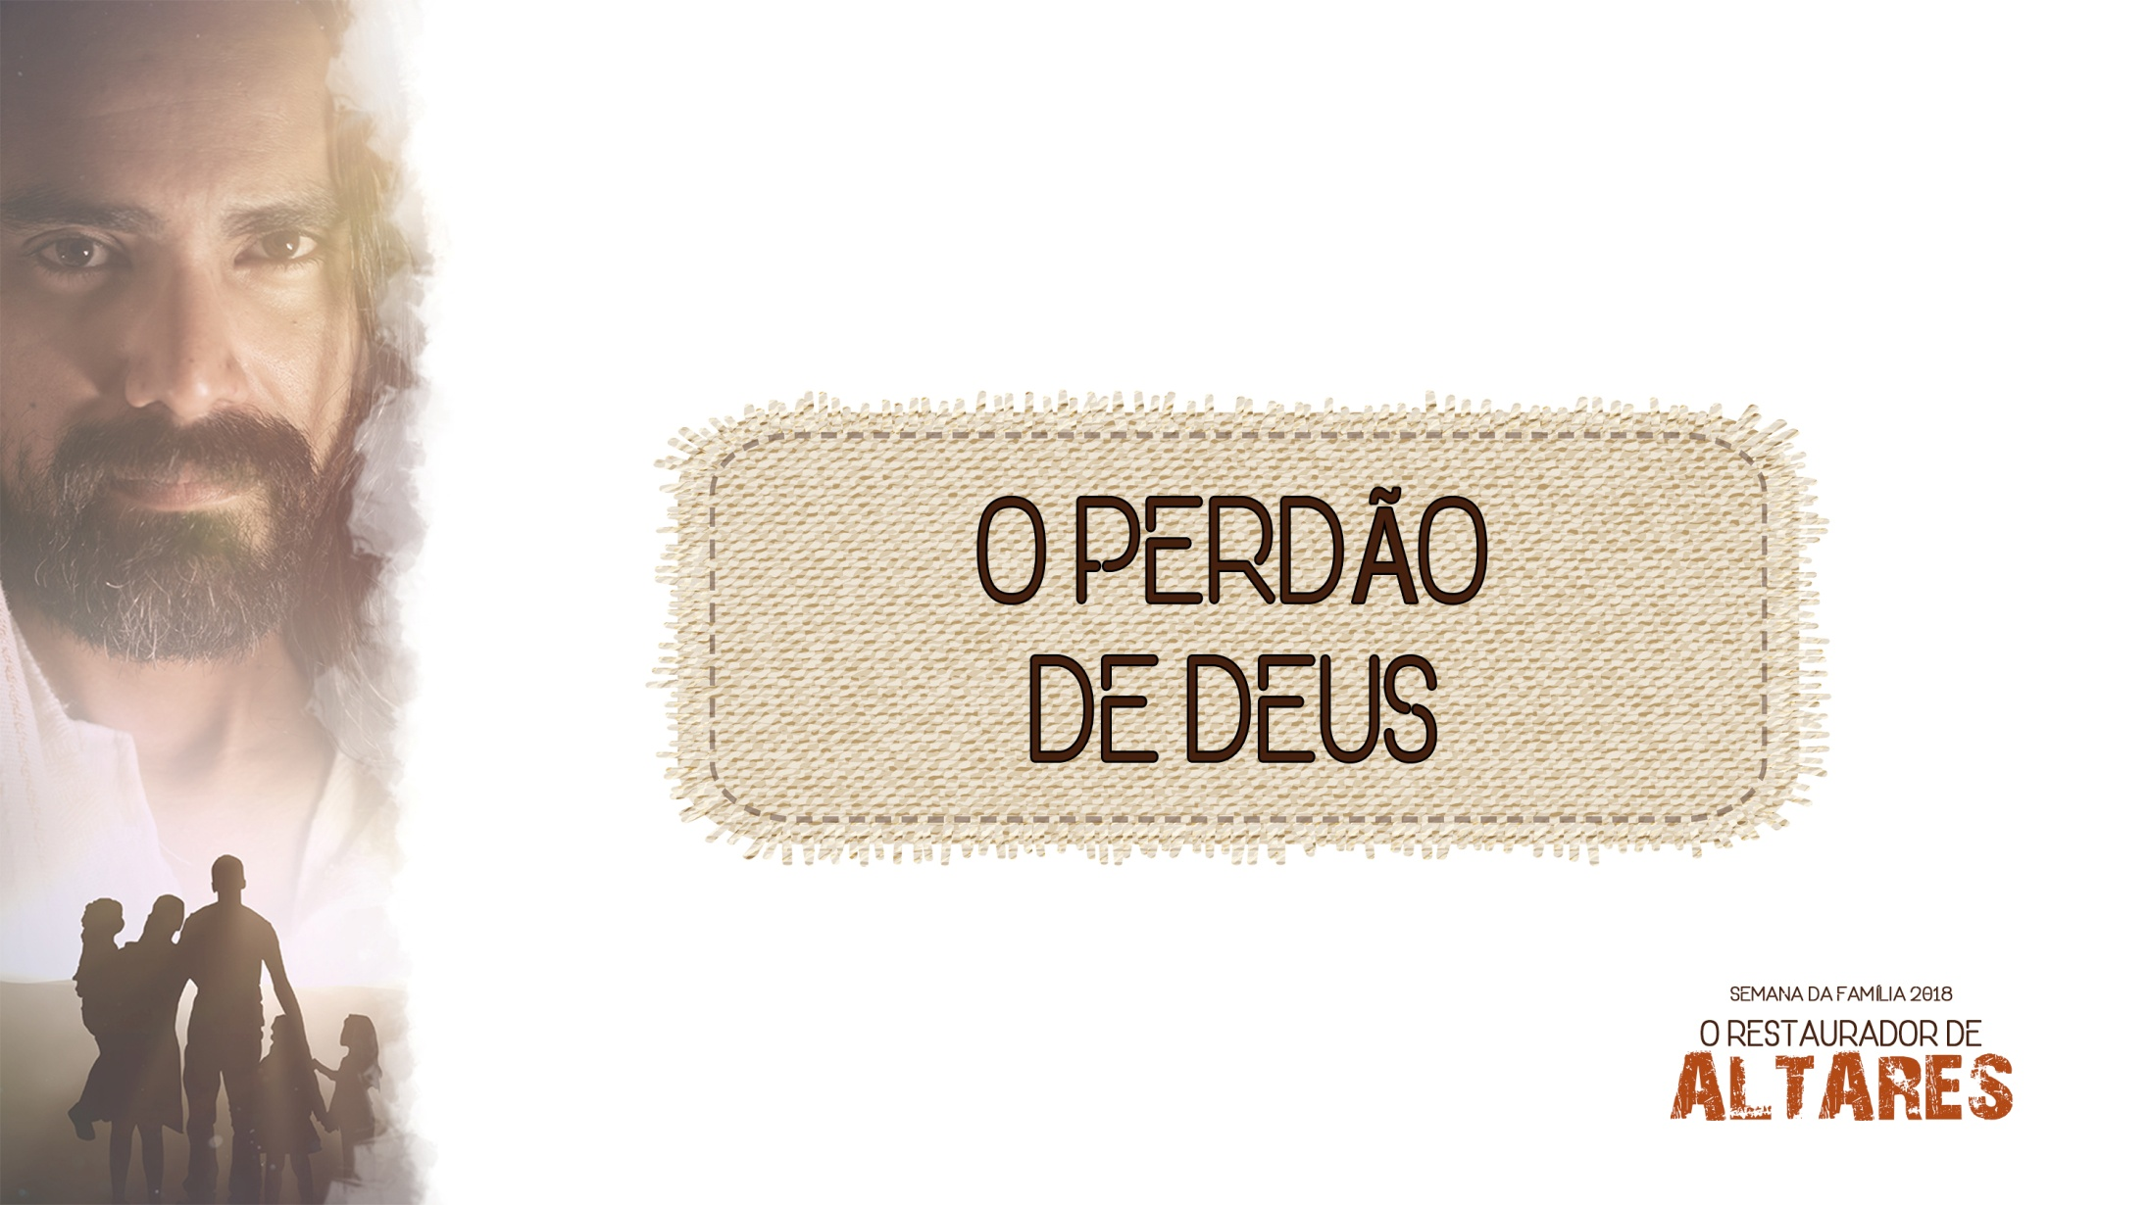

Slide 18
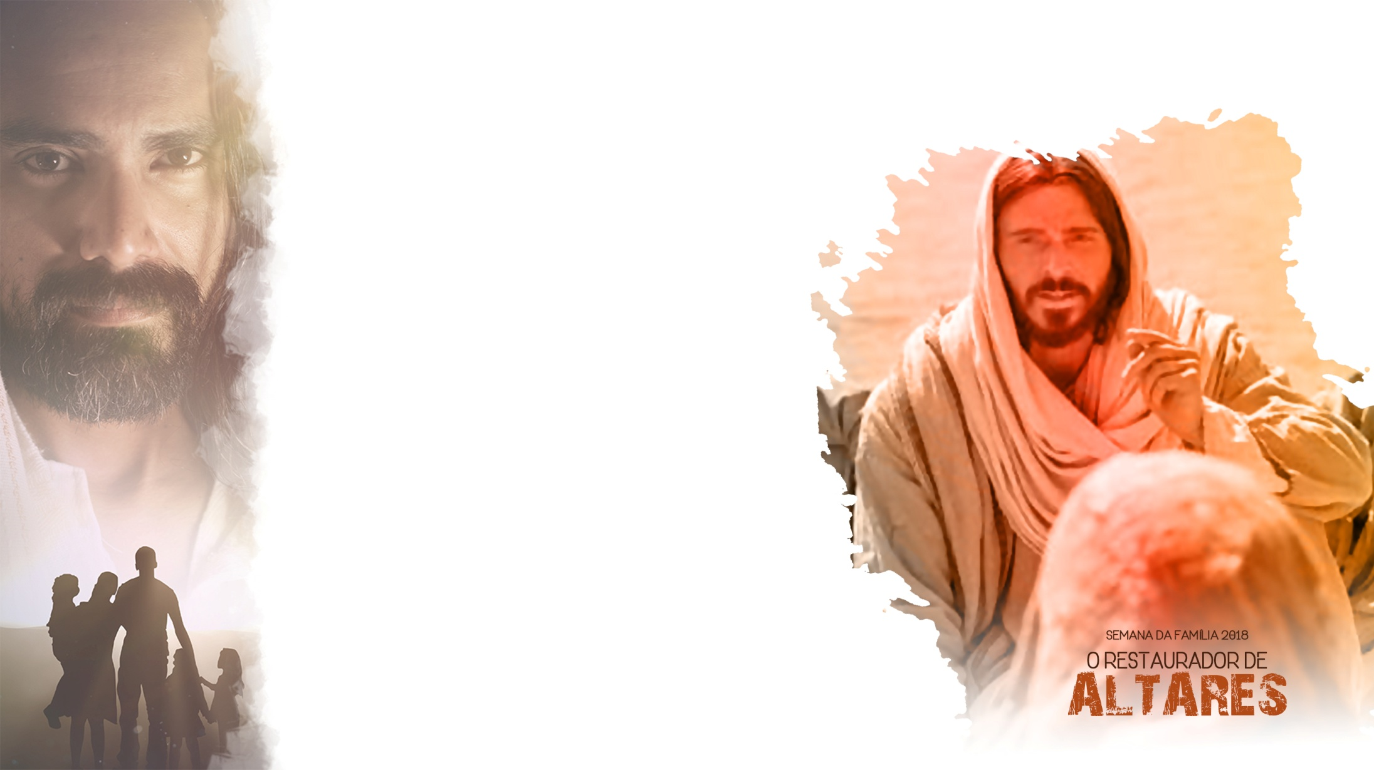
Quando responde setenta vezes sete, Jesus joga o perdão para uma outra dimensão. Uma dimensão tão desconhecida, estranha e distante do ser humano que faz com que todos nós consideremos o perdão uma verdadeira impossibilidade.

Slide 19
Perdão é uma atitude mental, é uma decisão interior que tomamos quando aceitamos o perdão de Cristo.

Slide 20
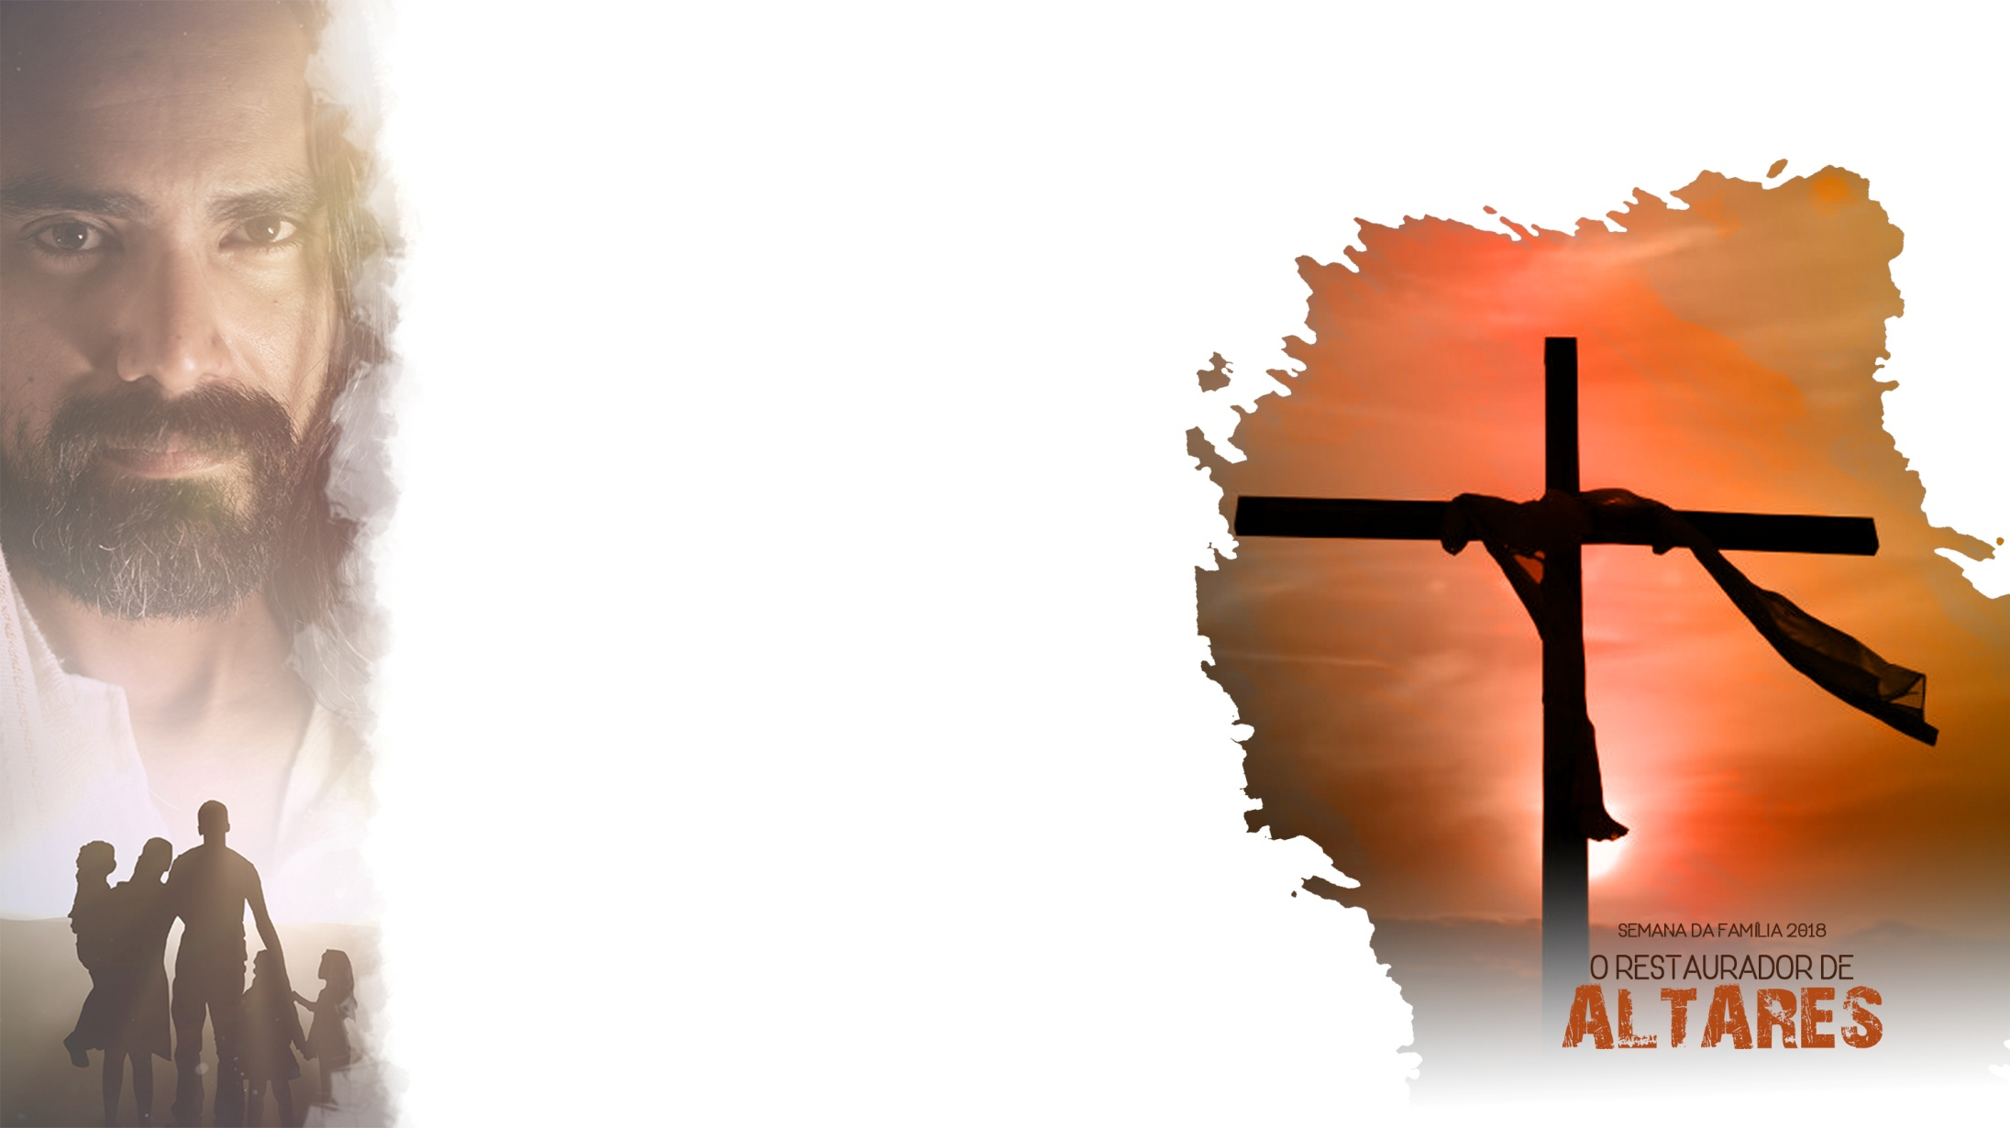
Devemos entender que Deus nos perdoou, em Cristo, o Cordeiro de Deus, que foi morto, antes da fundação do mundo. Quando nem existíamos ainda, Ele nos amou e nos perdoou.

Slide 21
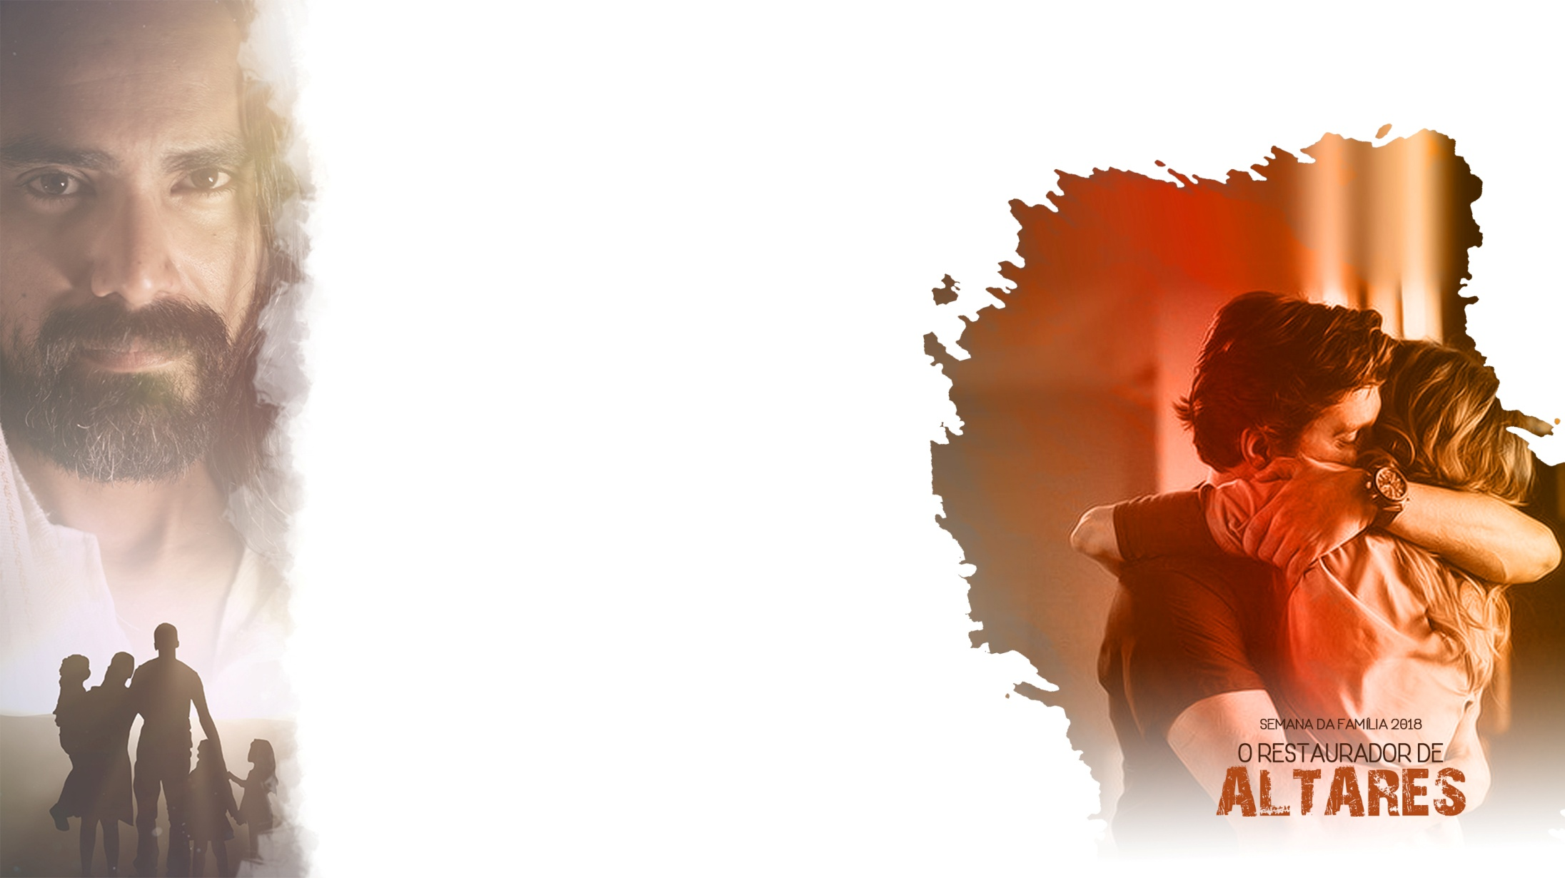
A proposta de Deus é que quando o cônjuge errar, o perdão já esteja dentro do seu coração, porque foi Deus quem colocou esse perdão lá quando o perdoou, em Jesus Cristo.

Slide 22
O perdão tem de estar no coração antes que alguém precise que você o use, pois foi assim que Deus nos perdoou.

